Slide 1
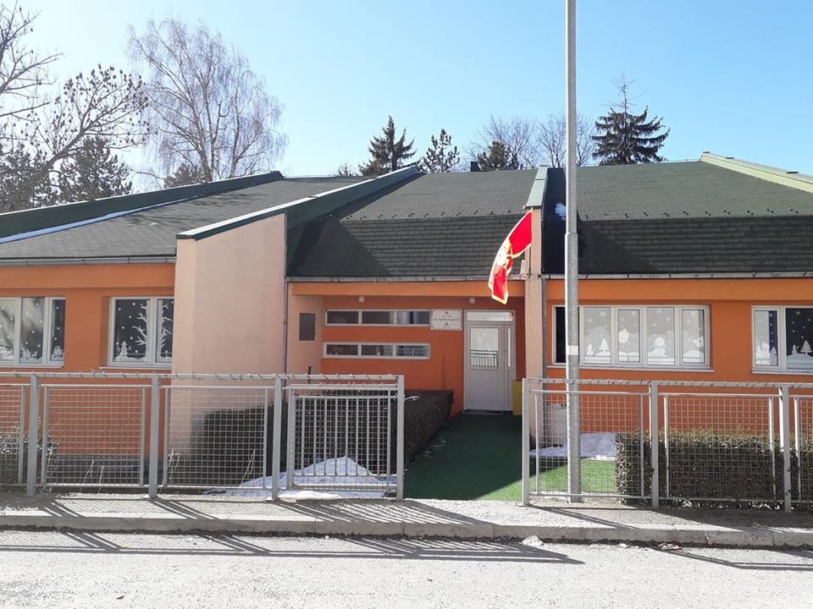
JPU “SESTRE RADOVIĆ”
KOLAŠIN
PREDUZETNIČKO UČENJE 2018/2019

Slide 2
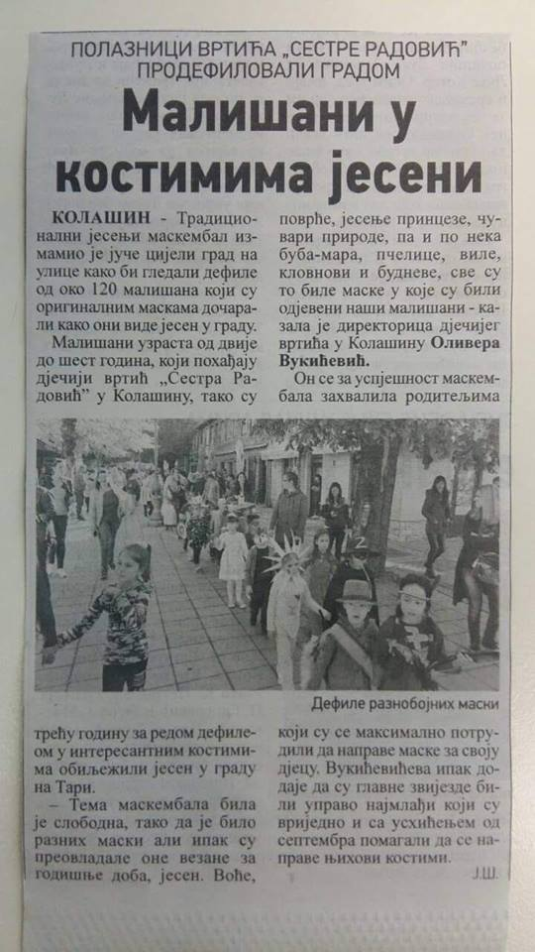
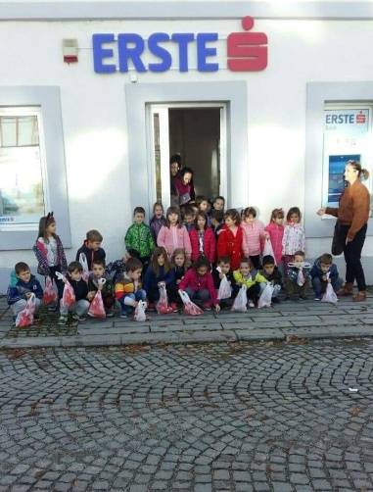
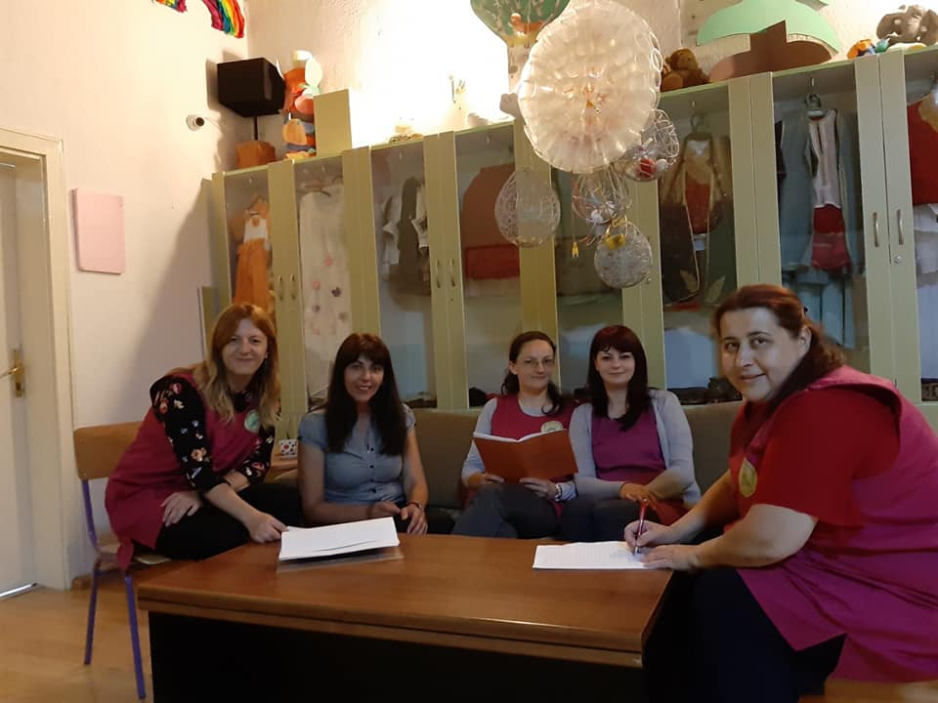
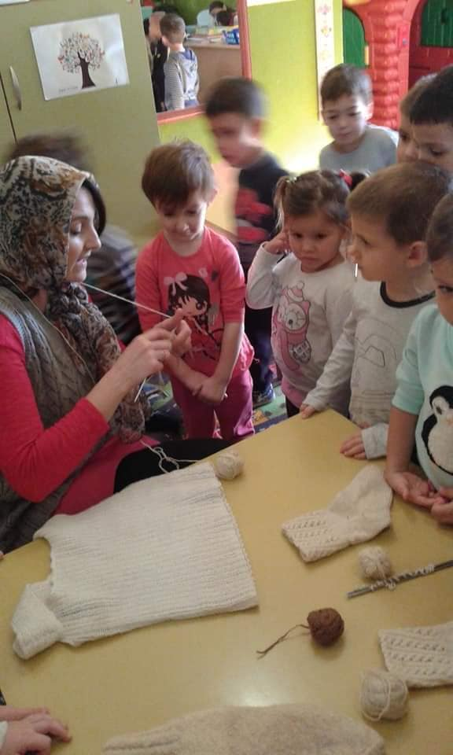
Aktivnosti
Formiranje tima za preduzetničko učenje, Izrada godišnjeg plana na osnovu priručnika “Preduzetničko učenje u okviru područja aktivnosti u predškolskom vaspitanju i obrazovanju”
Realizaciju započel maskenbalom 18. 10. 2018. godine. U saradnji sa roditeljima na maskenbalu se predstavilo 120 mališana u kostimima/godišnja doba, likovi iz omiljenih crtanih filmova i ostale maske po želji djece.
Povodom Dana štednje 31. 10. 2018. godine, a u okviru preduzeničkog učenja, djeca dvije starije grupe su sa svojim vaspitačicama posjetila Erste banku. Osoblje banke je pripremilo doček za naše drugare i kroz druženje i razgovor ih naučili o novcu i njegovoj namjeni.
Djeca mlađe i srednje grupe uče o domaćim životinjama i kroz preduzetničko učenje proširuju znanja o domaćim proizvodima , zdravoj hrani i namjeni novca – uloge prodavaca i kupaca.

Slide 3
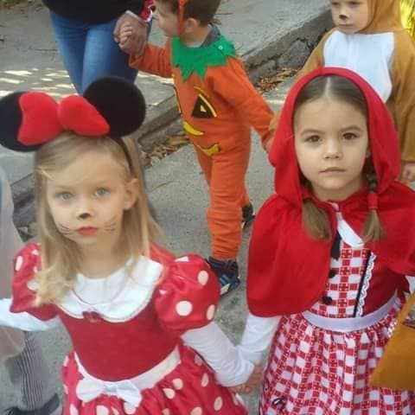
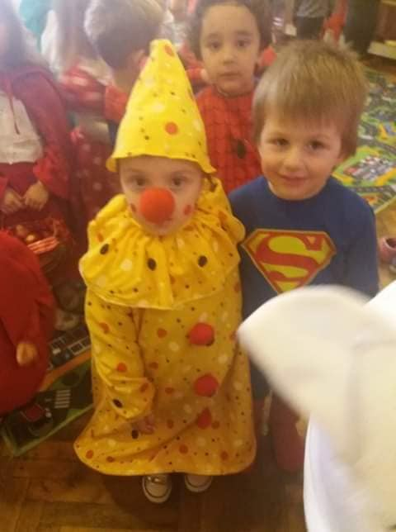
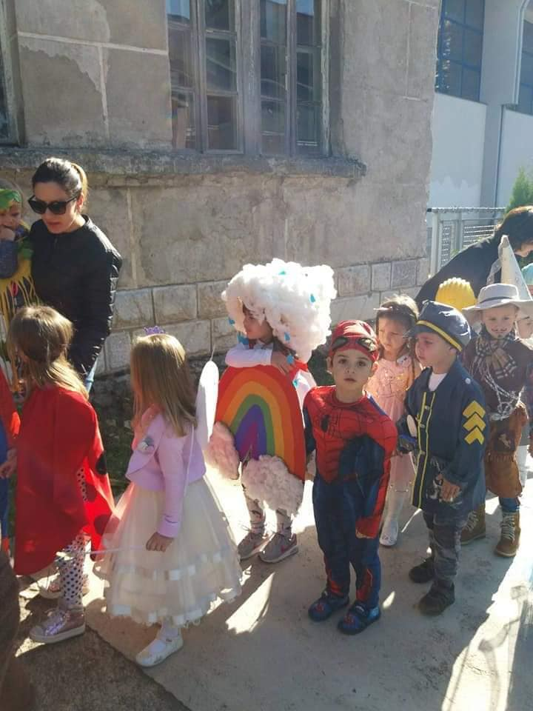
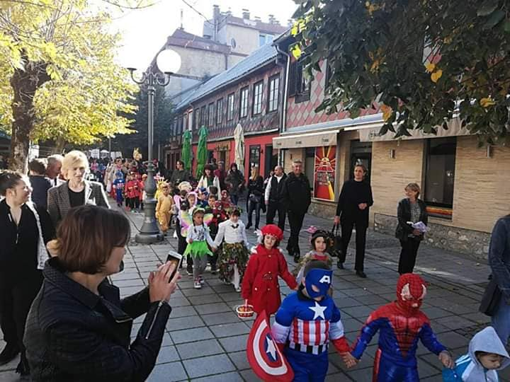
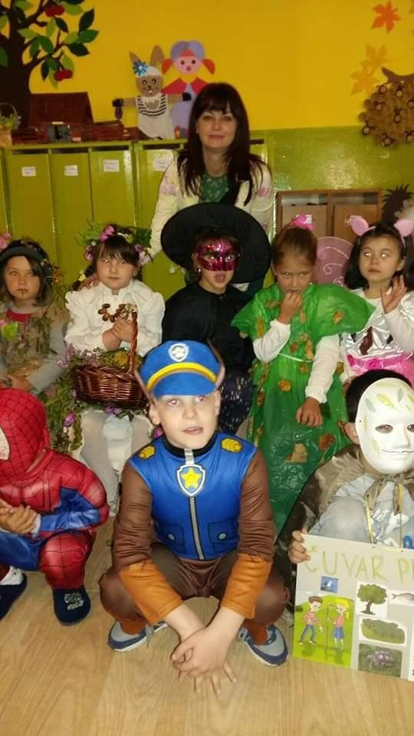
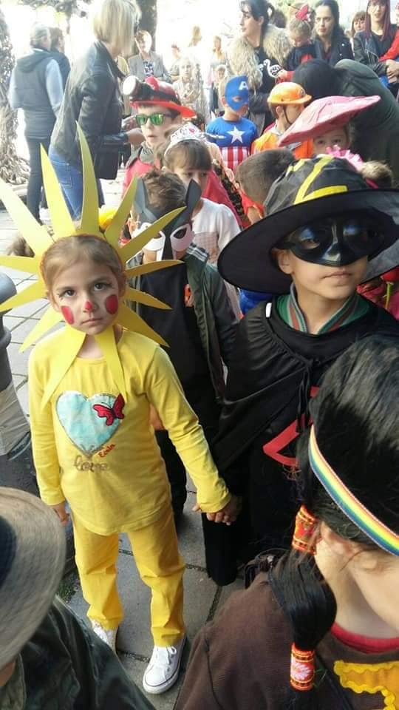

Slide 4
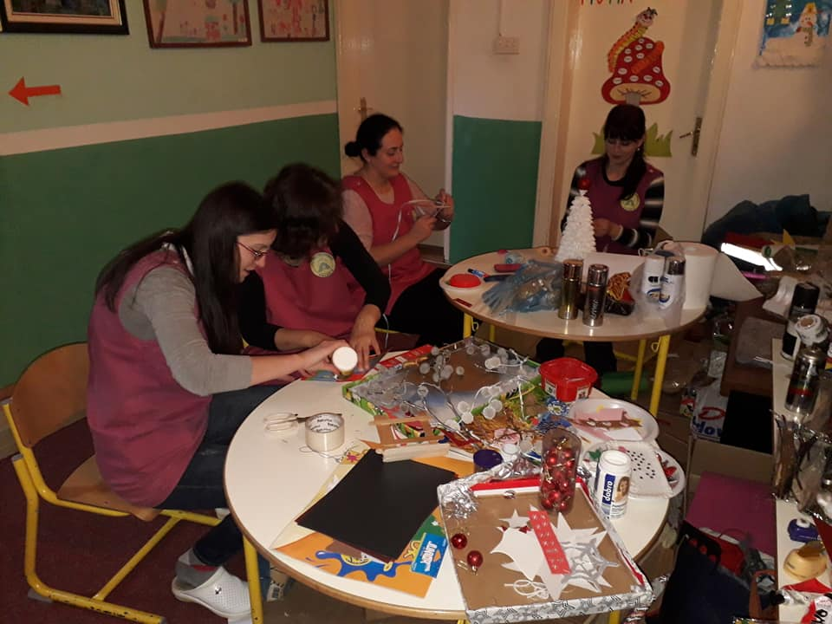
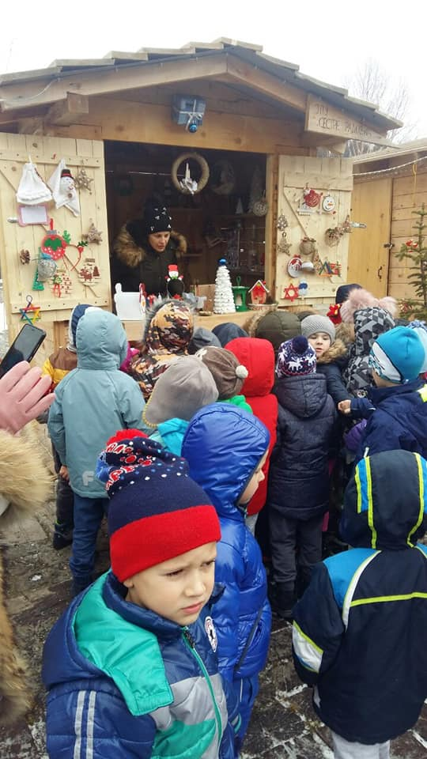
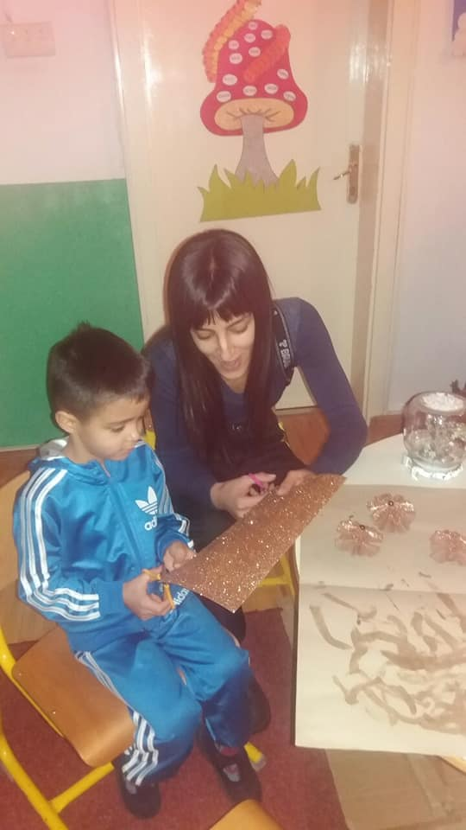
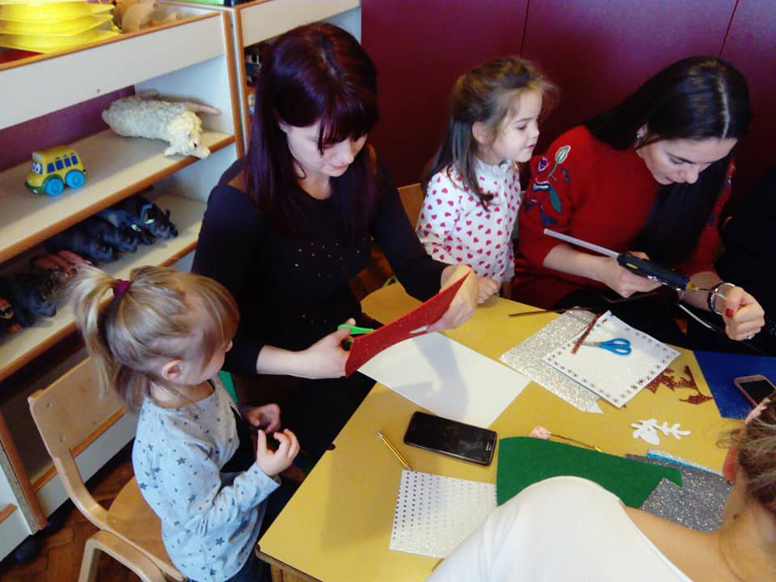
Radionica za novogodišnji bazar – djeca, roditelji i vaspitači
Tokom decembra mjeseca vaspitači su vrijedno radili i sa djecom pripremali mnoštvo ukrasa i nakita za Novogodišni bazar. Imali smo dobru saradnju i učešće roditelja, a u mlađoj grupi je održana radionica sa roditeljima, koji su praveći novogodišnje rajfove dali doprinos prodaji na Novogodišnjem bazaru.
26.12.2018. predškolci posjetilI Bazar

Slide 5
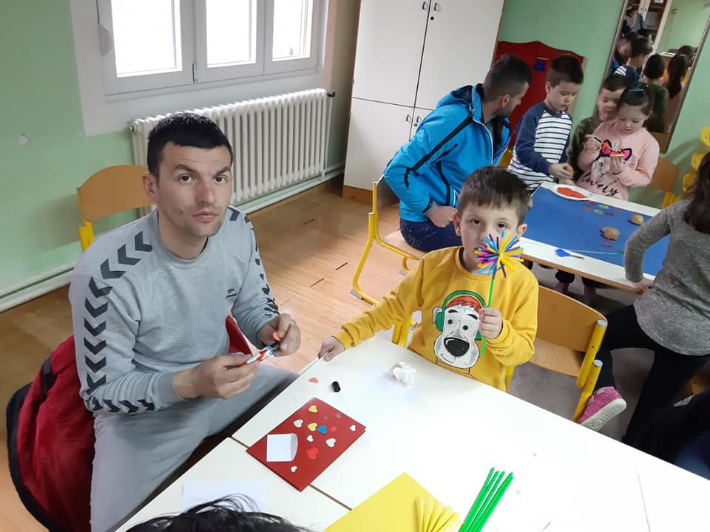
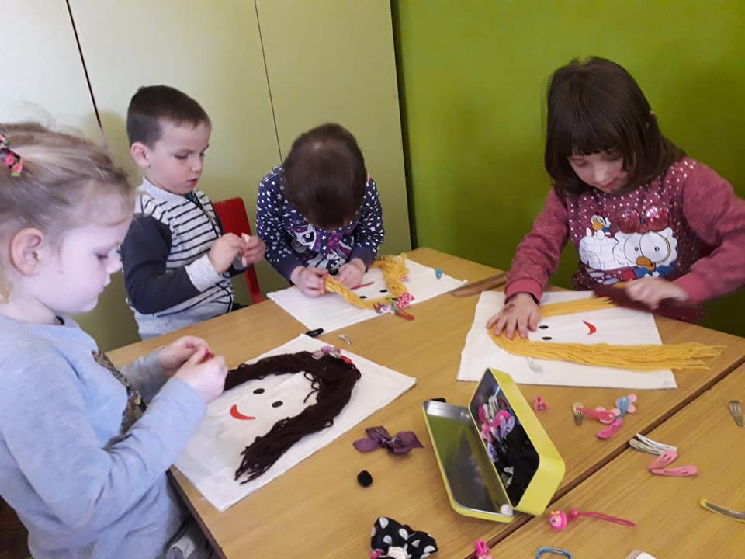
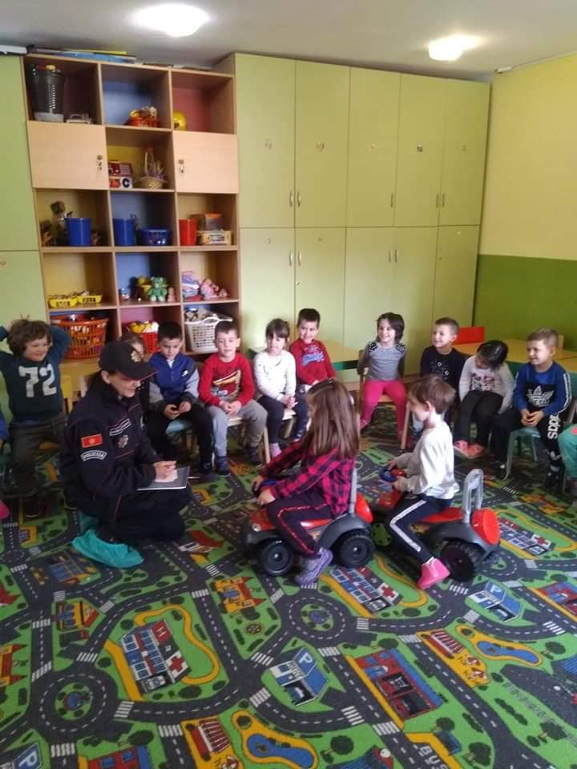
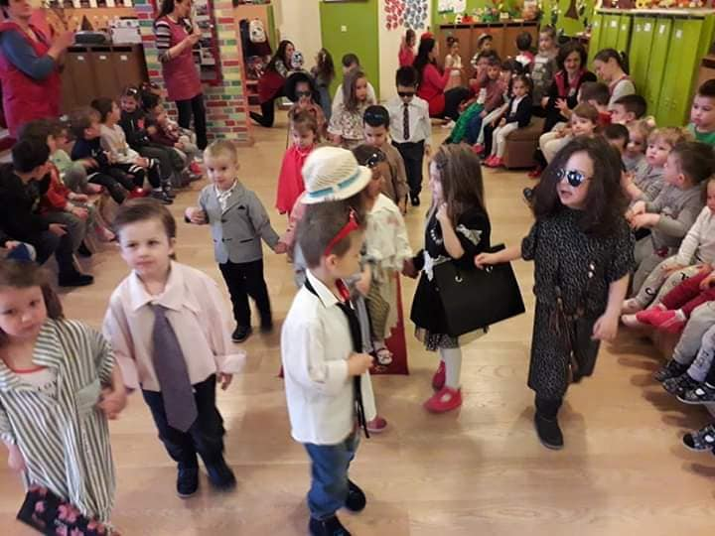
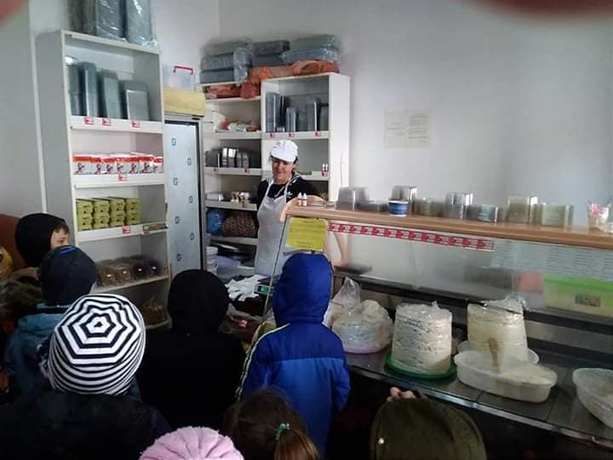
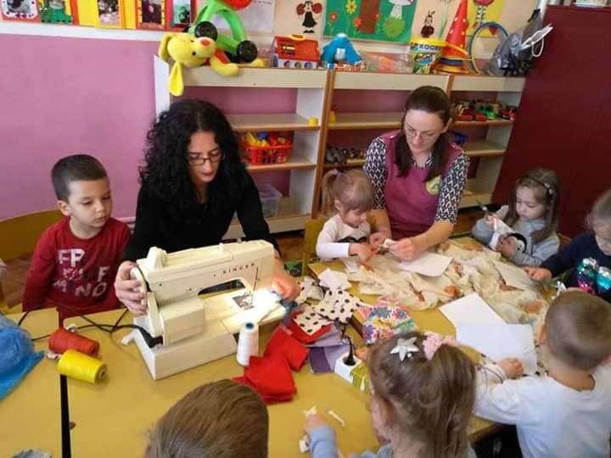
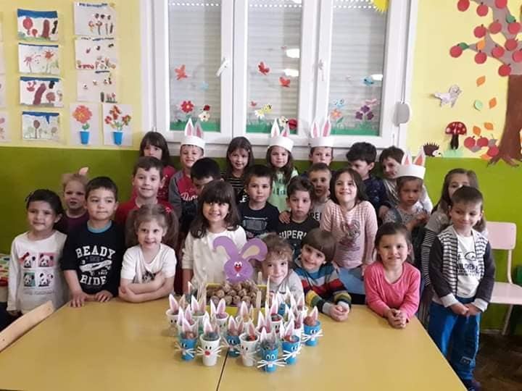
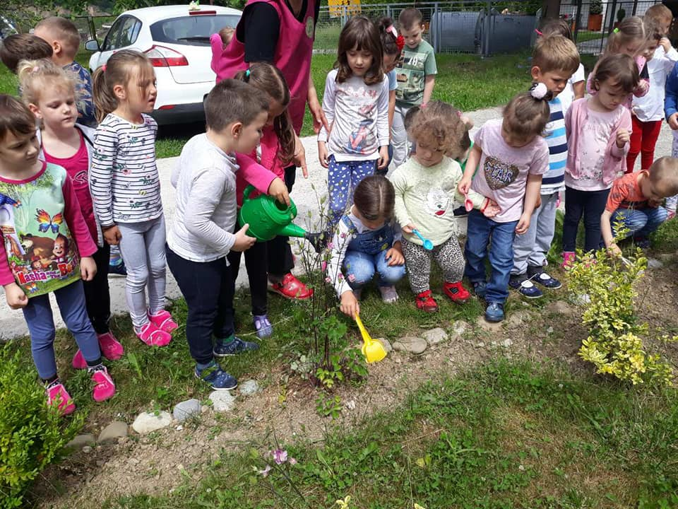
U starijim grupama radionica sa tatama na temu: “ 8. mart”. Djeca su sa tatama i vaspitačicama pravila cvjetove i čestitke za mame. Kroz improvizovani štand imali uloge prodavaca i kupaca, učili pravila ponašanja u trgovini.
Kako bi proširili znanja o različitim vrstama zanimanja ljudi djeca srednje grupe bila u ulozi frizera.
U sklopu teme: “Zanimanja ljudi” djeca dvije starije grupe posjetila prodavicu zdrave hrane D.O.O. “Vujisić” – upoznala se sa domaćim proizvodima i obnovili znanja o namjeni preduzetništva kroz uloge prodavca i kupca.
Kroz nedeljnu temu: “Zanimanja ljudi” srednju grupu posjetila policajka koja je djecu upoznala sa ovim zanimanjem, predstavila pravila koja se moraju poštovati u saobraćaju.
Preduzetničke aktivnosti, inovacije u radu, vještine timskog rada prezentovali Sajmu inovativnih praksi na temu: “Promocija ranog razvoja i rad sa roditeljima”
Tokom realizacije teme: “Šnajderka/modni kreator” , u mlađoj grupi šnajderka i djeca lutkama dali novu garderobu, a u holu vrtića imali nesvakidašnju “Modnu reviju”.
“U susret Vaskrsu”, roditelji su sa djecom i vaspitačicama različitim tehnikama i materijalima pokazali kreativnost.
Djeca mlađe i srednje grupe su 19.06.2019 godine sa vaspitačicama sređivala dvorište vrtića - kroz razgovor o očuvanju životne sredine, uređivali su i zalivali cvijeće, postavili hranilice za ptice, očistili igralište i uživali u igri i druženju.

